Slide 1
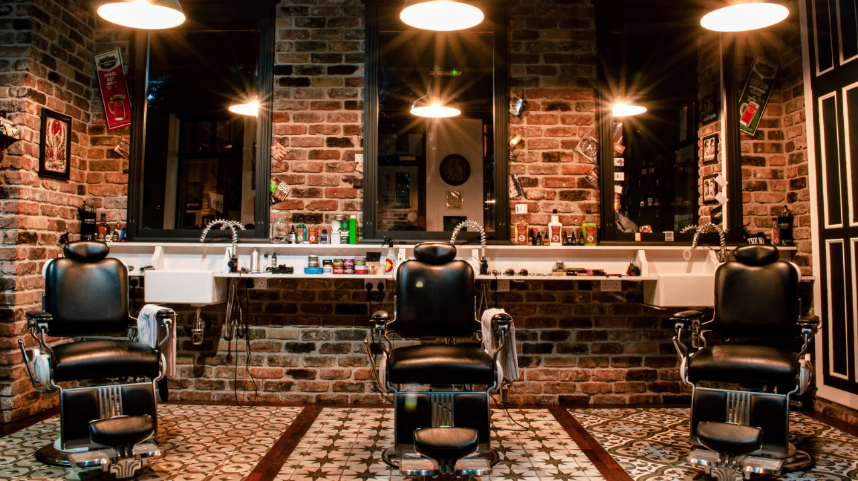
Barber Shop (Barberías)
Eduardo Pulido Ortiz

Slide 2
¿Qué es una barbería?
Establecimiento en el que se afeita, se corta y arregla el pelo, la barba o el bigote a los hombres.

Slide 3
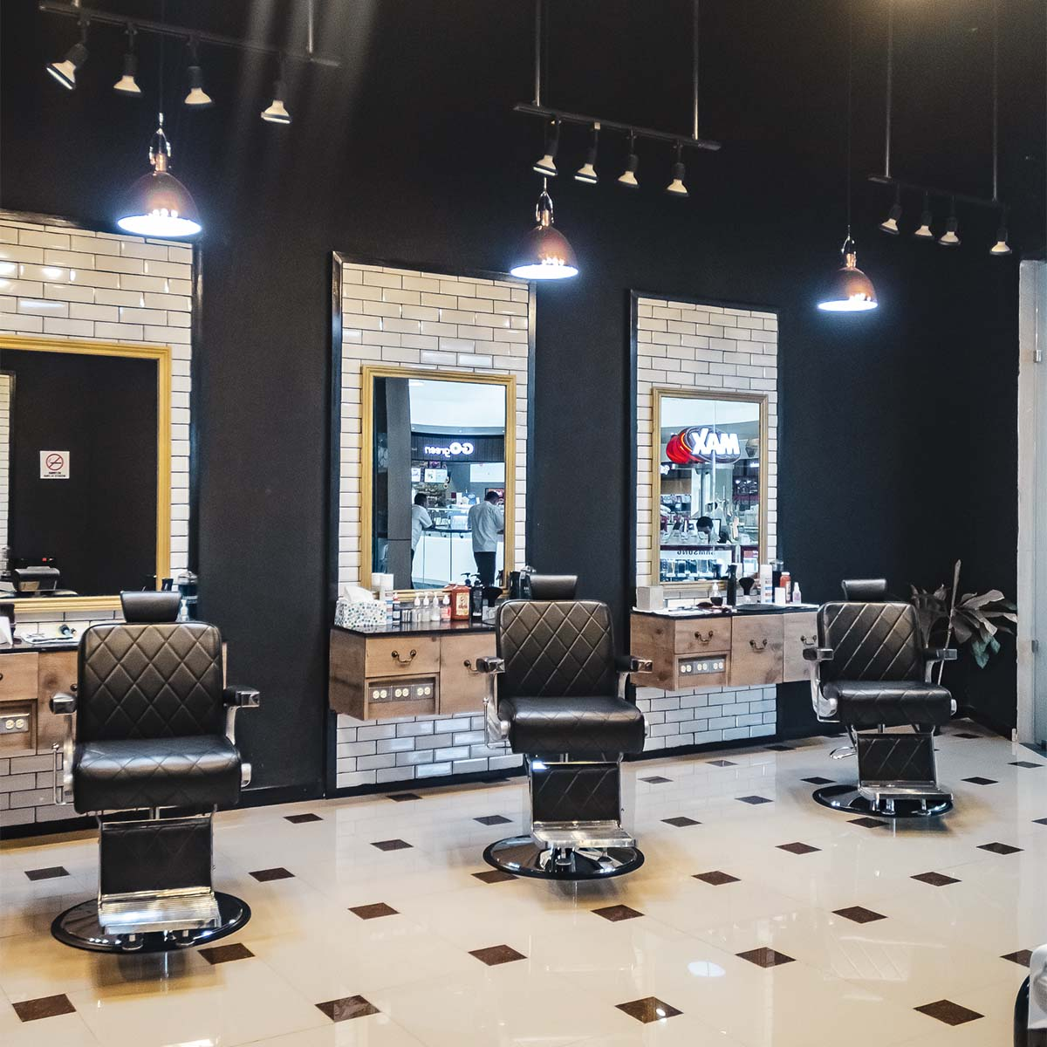
Servicios más valorados
Diseños de barba variados
Cortes de cabello variados
Fade Style
Ritual de afeitado (Experiencia tipo spa)

Slide 4
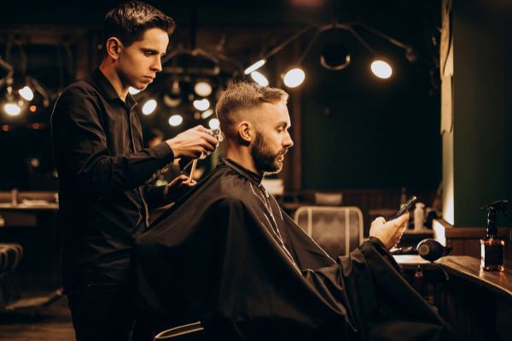
Propuesta de valor
Aumentar la variedad de cortes estilos
Enfocarse en una experiencia de calidad
Hacer que el cliente se sienta "en casa"
Ofrecer tentempiés o bebidas
Precio accesible no tan elevado
Un tiempo bien aprovechado

